Slide 1

Концентрация масс земной коры перед сильными землетрясениями: прямые и косвенные данные
Кафтан В.И.
Геофизический центр РАН
Шестая Международная конференция
Триггерные эффекты в геосистемах
21- 24 июня 2022
Институт динамики геосфер, РАН

Slide 2
Основные отправные понятия
Сейсмодеформационный процесс – изменения деформации земной поверхности/коры во времени и пространстве в связи с изменениями сейсмичности
Подготовка и реализация корового землетрясения, а также последующая релаксация – локальные деформационные процессы
Визуализация физического процесса – важный этап первичного эвристического анализа накопленных данных
Очаг землетрясения зарождается в области противонаправленных движений литосферы
В области очага образуется уплотнение земной коры, образование и разрушение которого можно наблюдать геодезическими методами

Slide 3
Основные отправные понятия
Сейсмодеформационные процессы, обусловленные сильными коровыми землетрясениями отражаются на земной поверхности и регистрируются геодезическими наблюдениями
Область минимальной подвижности (дефицита смещений/движений) является областью повышения плотности земной коры
Область деформации сжатия земной поверхности отражает область накопления плотности земной коры
Наземные и спутниковые гравиметрические наблюдения позволяют регистрировать процессы изменений гравитационного поля, а, следовательно, регистрировать области уплотнения земной коры и процессы их разрушения.

Slide 4
Цели исследований
Поиск закономерностей накопления смещений и деформаций земной поверхности, а также изменений гравитационного поля перед сильными землетрясениями по данным геодезических наблюдений.
Оценка роли повторных и непрерывных геодезических наблюдений в связи с прогнозом землетрясений

Slide 5
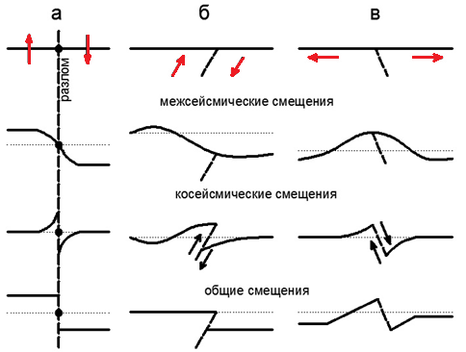
Основные типы движений на сейсмогенерирующем разломе по Reid, 1910; Fitch & Scholz, 1971; Koseluck & Bischke, 1981
План
Профиль
Рост g
Уменьшение g

Slide 6
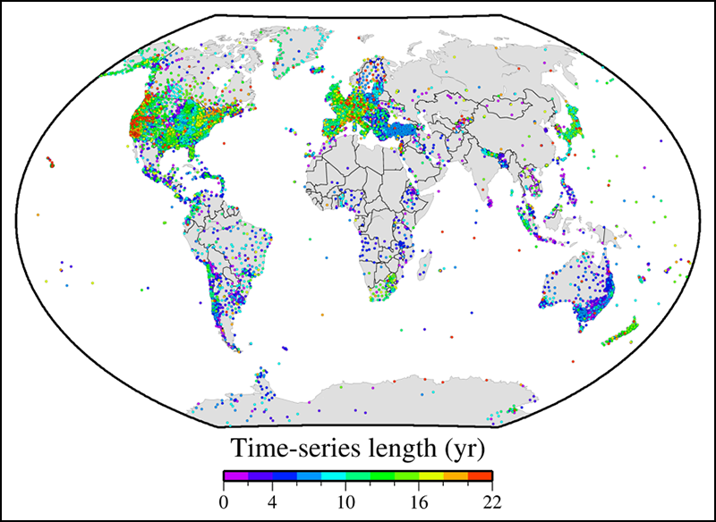
Косвенные данные
Глобальная сеть непрерывных ГНСС наблюдений
[Blewitt, G., W. C. Hammond, and C. Kreemer (2018), Harnessing the GPS data explosion for interdisciplinary science, Eos, 99, https://doi.org/10.1029/2018EO104623. Published on 24 September 2018.]

Slide 7
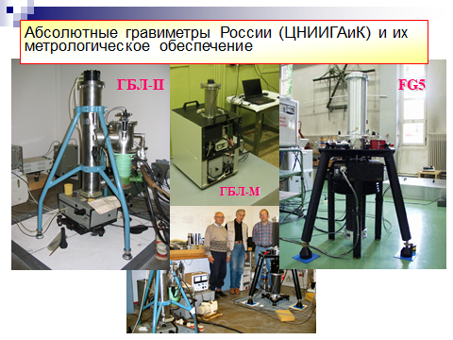
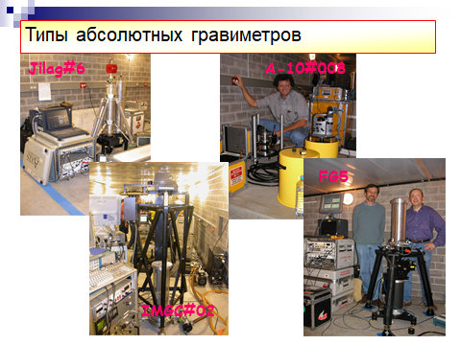
Прямые наземные гравиметрические измерения

Slide 8
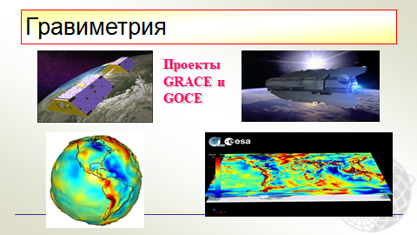

Slide 9
Метод
Вычисление деформаций

Slide 10
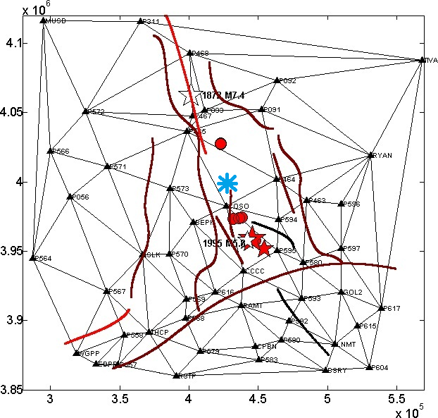
Триангуляция Делоне сети непрерывных ГНСС наблюдений
Метод

Slide 11
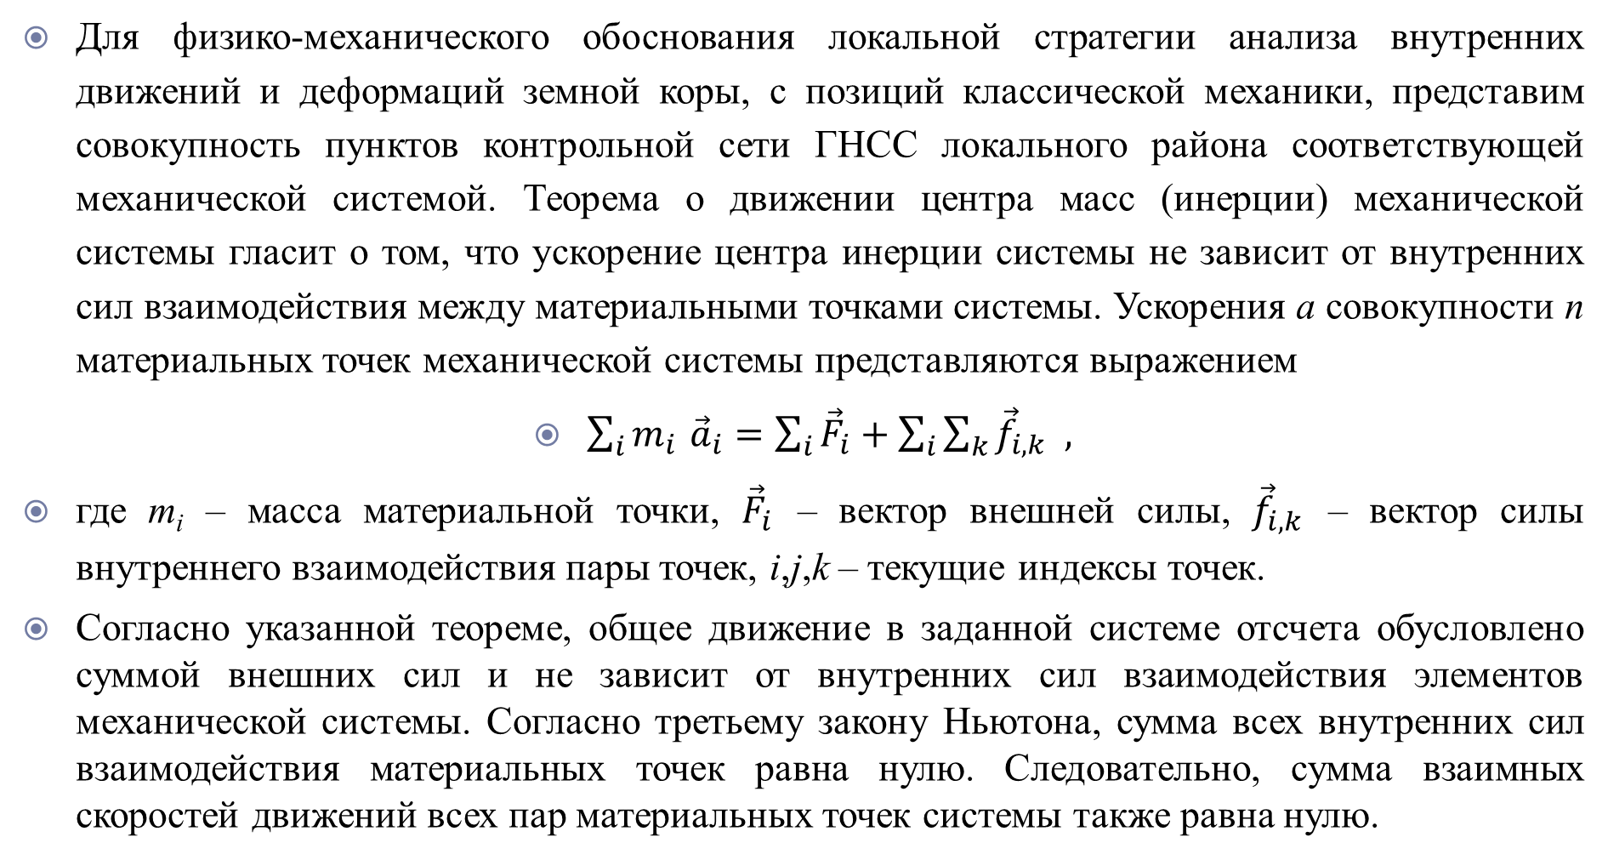
Обоснование исследования внутренних движений
Для физико-механического обоснования локальной стратегии анализа внутренних движений и деформаций земной коры, с позиций классической механики, представим совокупность пунктов контрольной сети ГНСС локального района соответствующей механической системой. Теорема о движении центра масс (инерции) механической системы гласит о том, что ускорение центра инерции системы не зависит от внутренних сил взаимодействия между материальными точками системы. Ускорения a совокупности n материальных точек механической системы представляются выражением
$\sum_{i}{m_{i }}{\vec{a}}_{i}=\sum_{i}{{\vec{F}}_{i}}+\sum_{i}{\sum_{k}{{\vec{f}}_{i,k} ,}}$
где m_{i} – масса материальной точки, ${\vec{F}}_{i}$ – вектор внешней силы, ${\vec{f}}_{i,k}$ – вектор силы внутреннего взаимодействия пары точек, i,j,k – текущие индексы точек.
Согласно указанной теореме, общее движение в заданной системе отсчета обусловлено суммой внешних сил и не зависит от внутренних сил взаимодействия элементов механической системы. Согласно третьему закону Ньютона, сумма всех внутренних сил взаимодействия материальных точек равна нулю. Следовательно, сумма взаимных скоростей движений всех пар материальных точек системы также равна нулю.

Slide 12
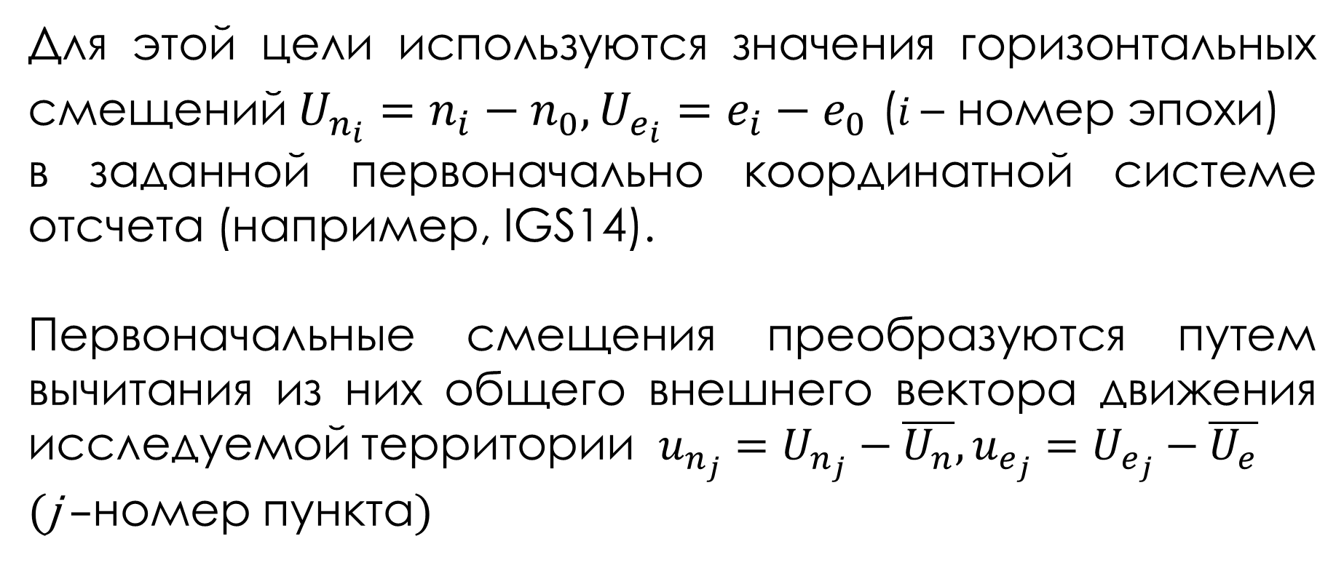
Применение внутренней системы отсчета векторов смещений пунктов ГНСС
Для этой цели используются значения горизонтальных смещений $U_{n_{i}}=n_{i}−n_{0}, U_{e_{i}}=e_{i}−e_{0}$ ($i$– номер эпохи)
в заданной первоначально координатной системе отсчета (например, IGS14).
Первоначальные смещения преобразуются путем вычитания из них общего внешнего вектора движения исследуемой территории $u_{n_{j}}=U_{n_{j}}−\overline{U_{n}}, u_{e_{j}}=U_{e_{j}}−\overline{U_{e}}$
(j –номер пункта)

Slide 13
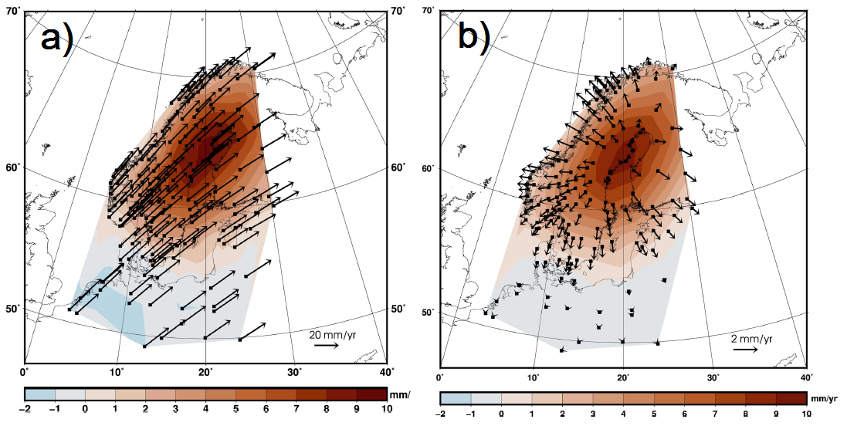
Halfdan Pascal Kierulf, Holger Steffen, Valentina R. Barletta, Martin Lidberg, Jan Johansson, Oddgeir Kristiansen, Lev Tarasov. A GNSS velocity field for geophysical applications in Fennoscandia. Journal of Geodynamics 146 (2021) 101845

Slide 14
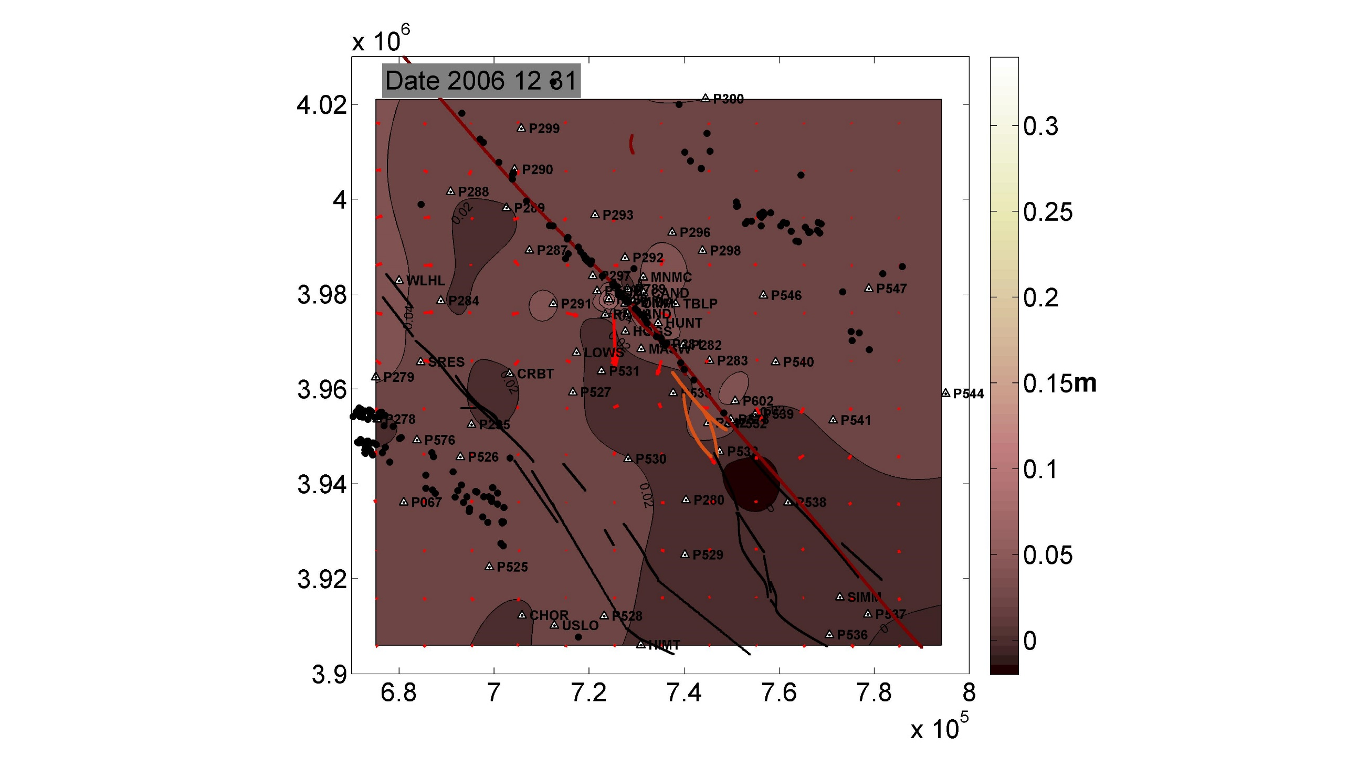
СИНОПТИЧЕСКИЕ АНИМАЦИИ
Оценка места возникновения сильного события
(локализация дефицита смещений на протяжении 14 лет до января 2021 г.)

Slide 15
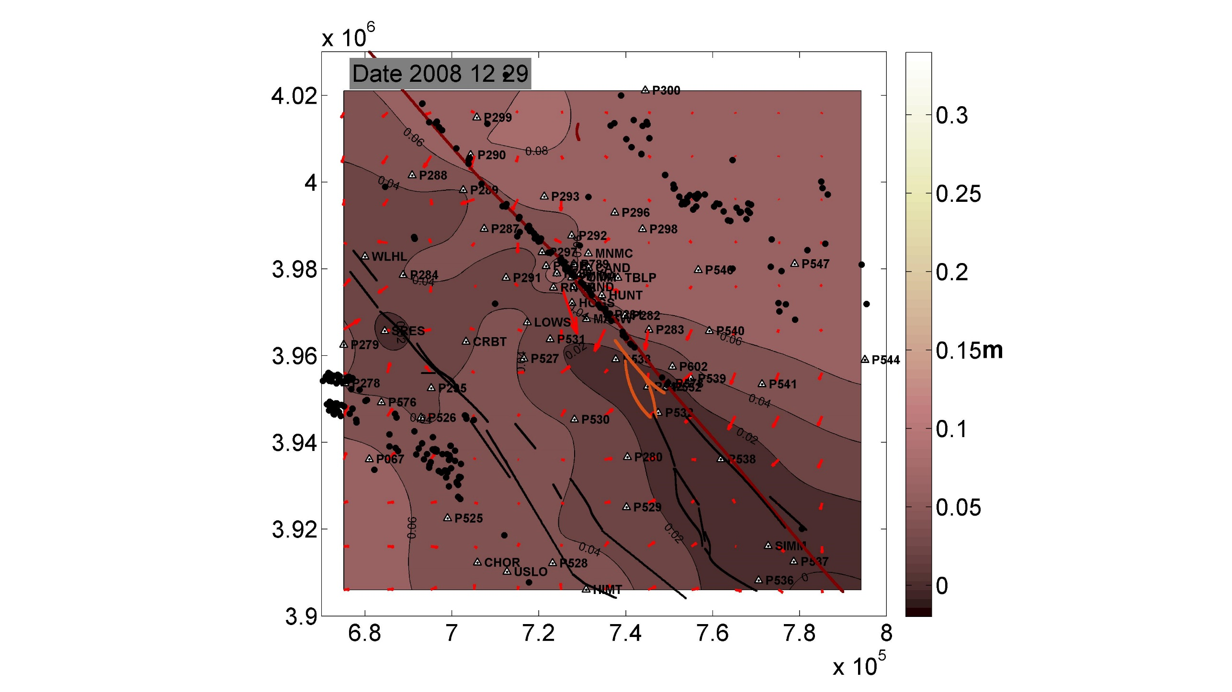
Оценка места возникновения сильного события
(локализация дефицита смещений за 14 лет до января 2021 г.)

Slide 16
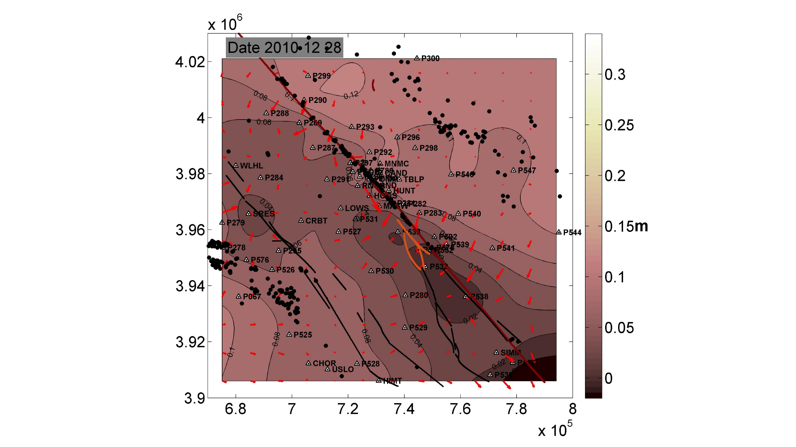
Оценка места возникновения сильного события
(локализация дефицита смещений за 14 лет до января 2021 г.)

Slide 17
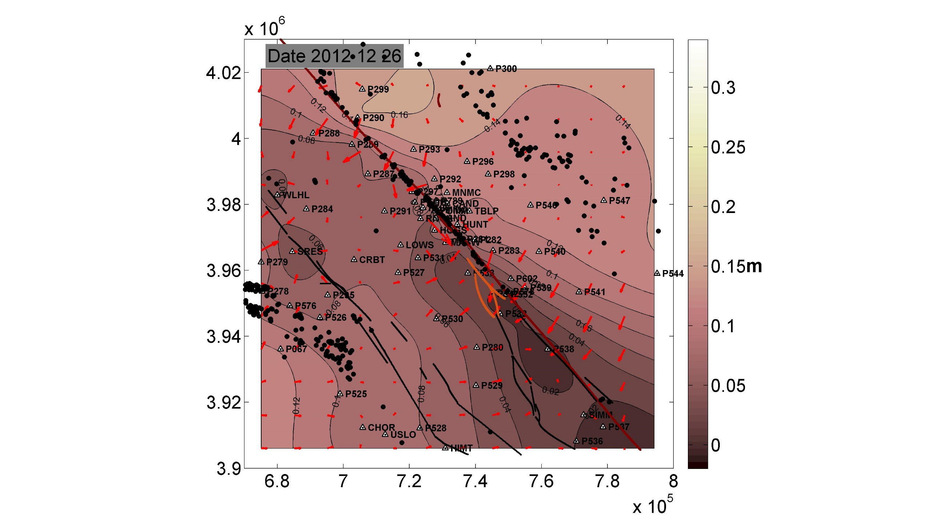
Оценка места возникновения сильного события
(локализация дефицита смещений за 14 лет до января 2021 г.)

Slide 18
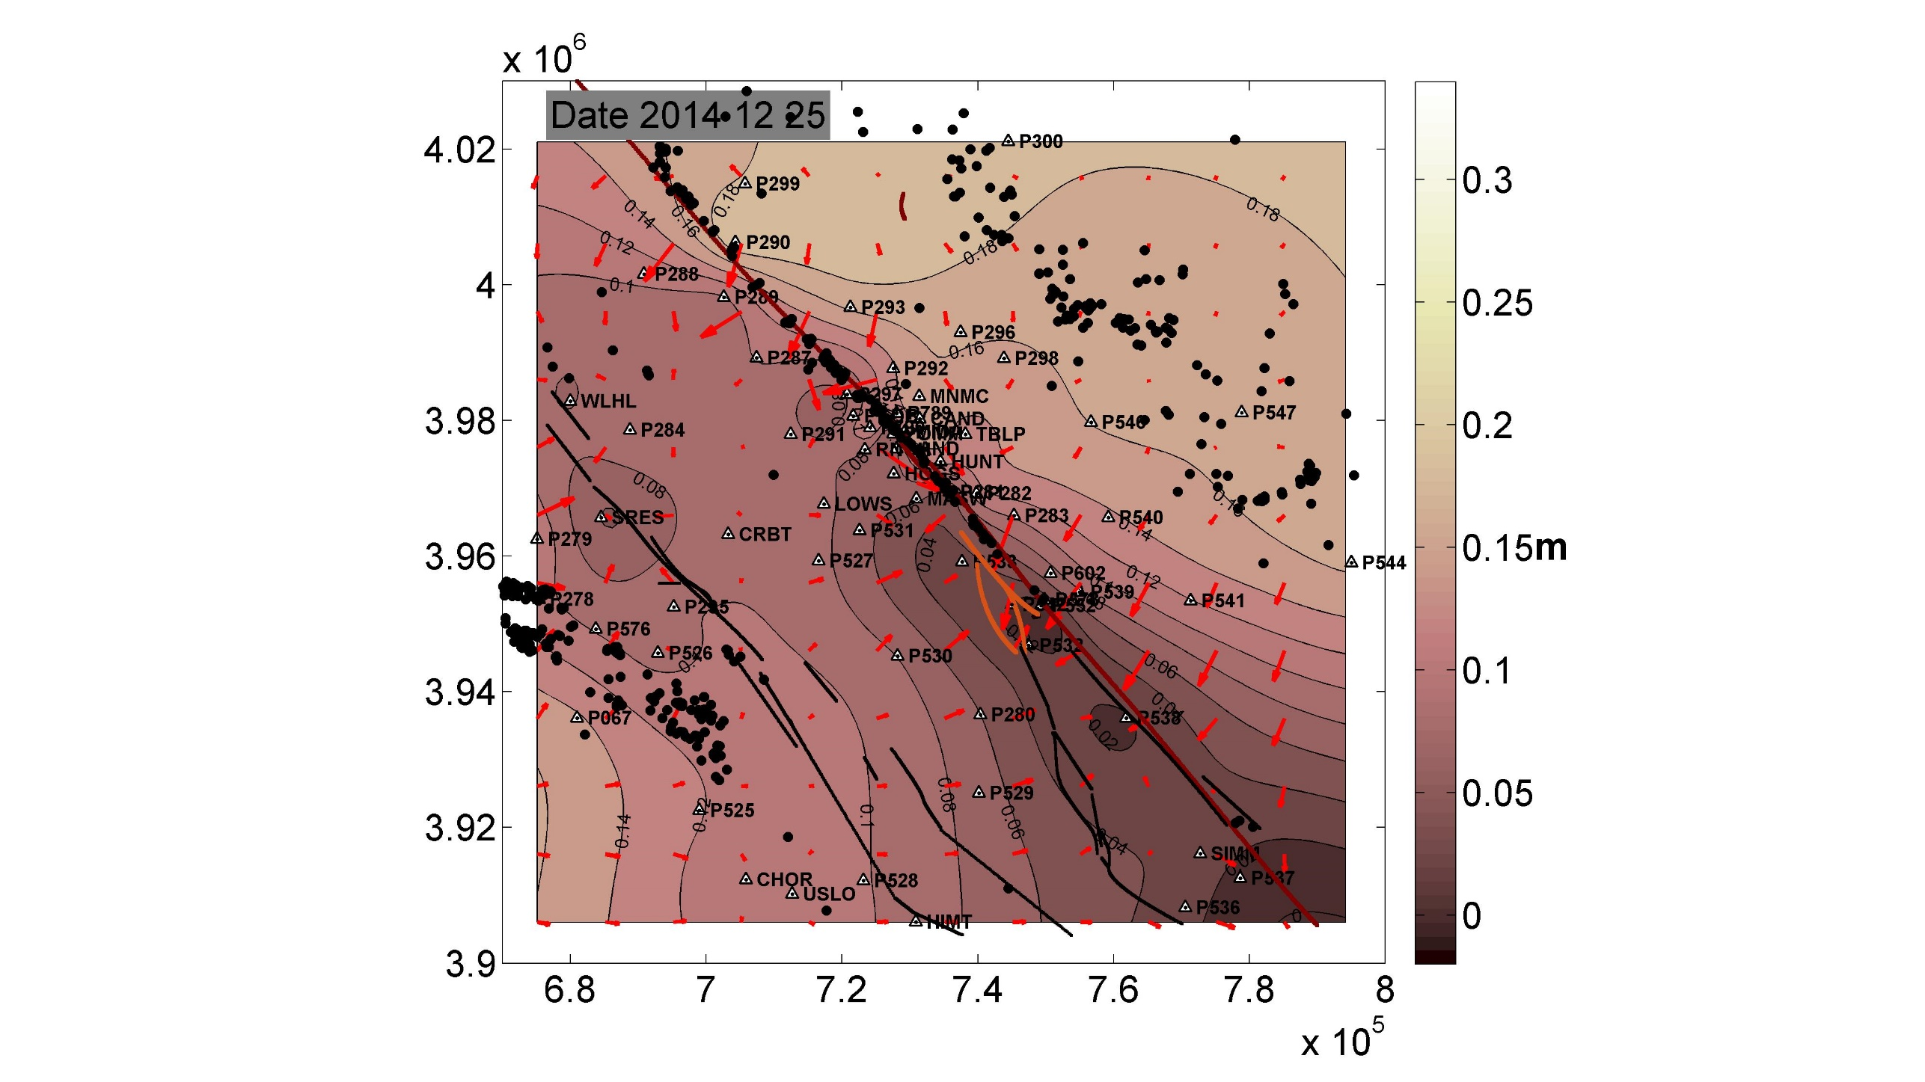
Оценка места возникновения сильного события
(локализация дефицита смещений за 14 лет до января 2021 г.)

Slide 19

Оценка места возникновения сильного события
(локализация дефицита смещений за 14 лет до января 2021 г.)

Slide 20
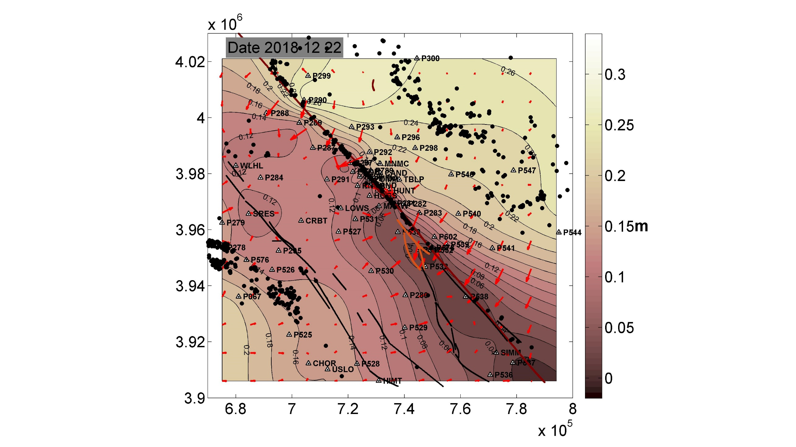
Оценка места возникновения сильного события
(локализация дефицита смещений за 14 лет до января 2021 г.)
Экстремум минимальных смещений

Slide 21

Оценка места возникновения сильного события
(локализация дефицита смещений за 14 лет до января 2021 г.)
Экстремум минимальных смещений – место ожидания очередного события

Slide 22
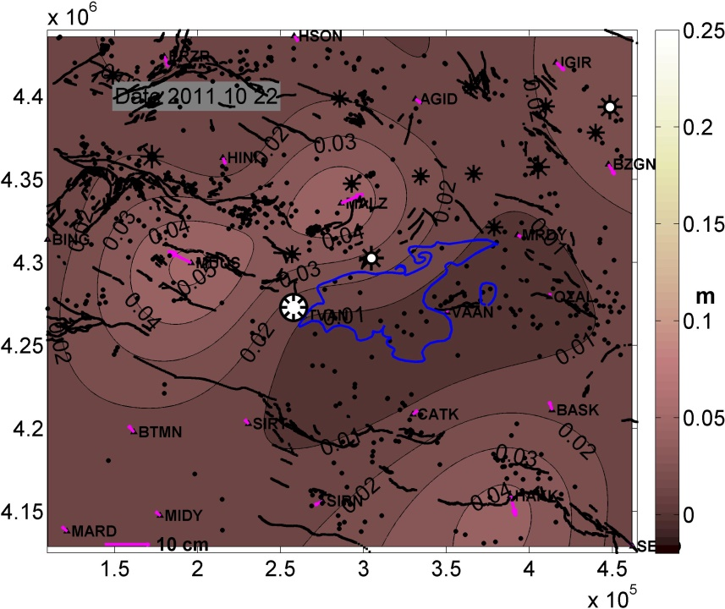
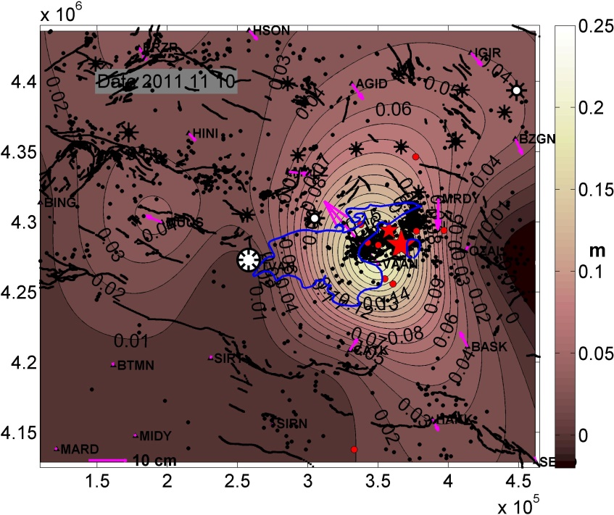
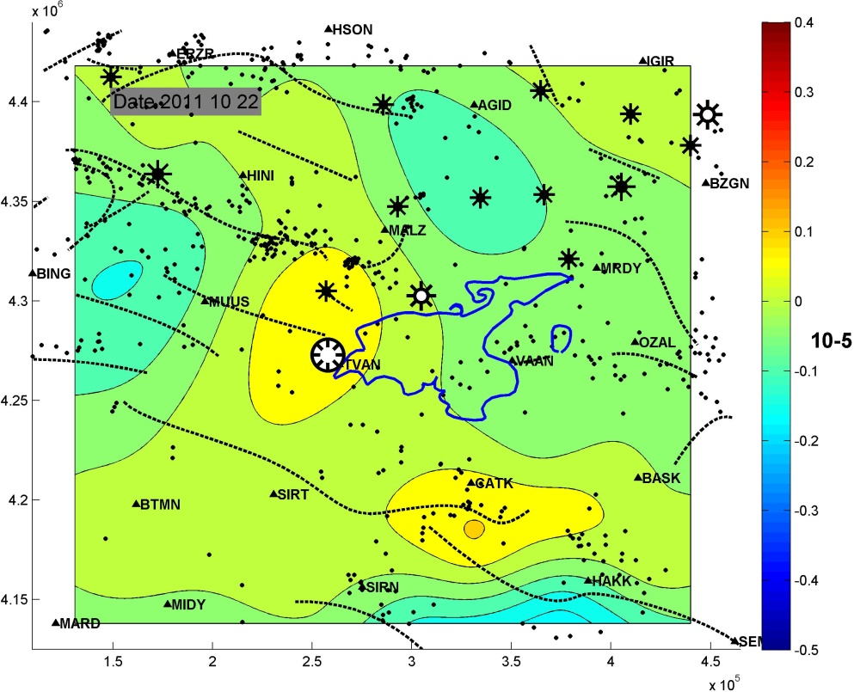
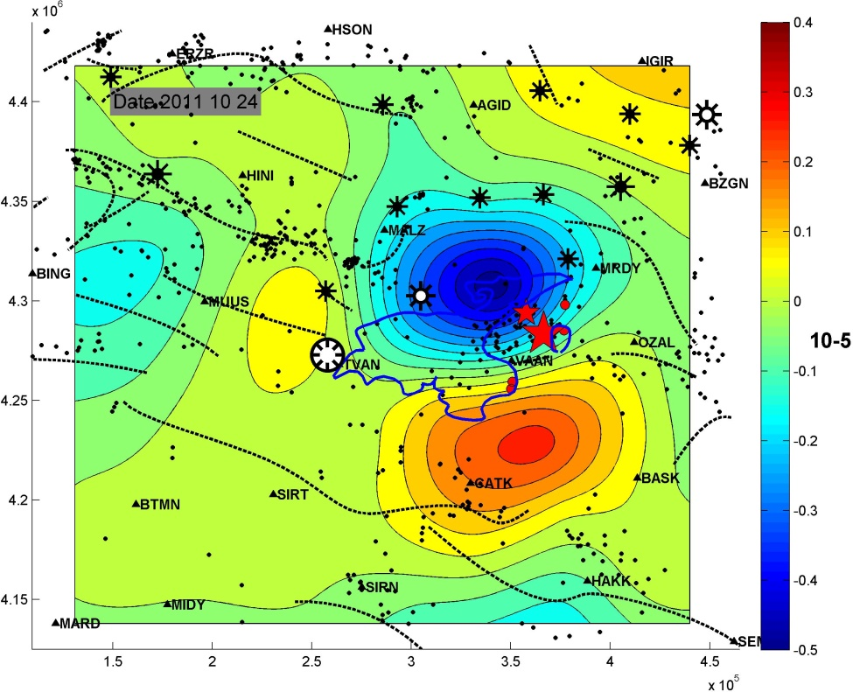
Дефицит внутренних движений и дилатация. Ван, 2011
Ван, 2011, М=7.1
Накоплено за 2.8 г.

Slide 23
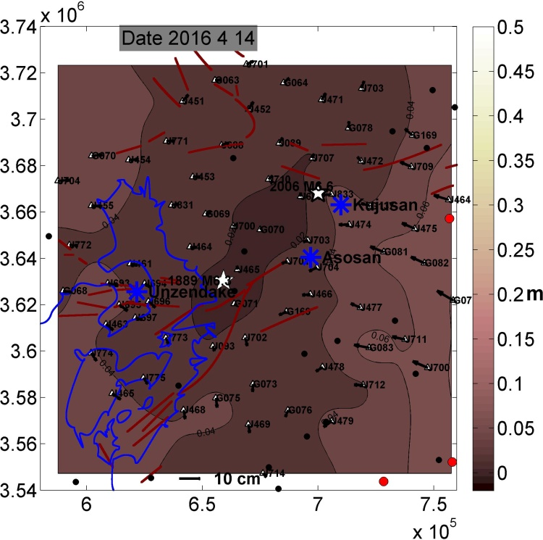
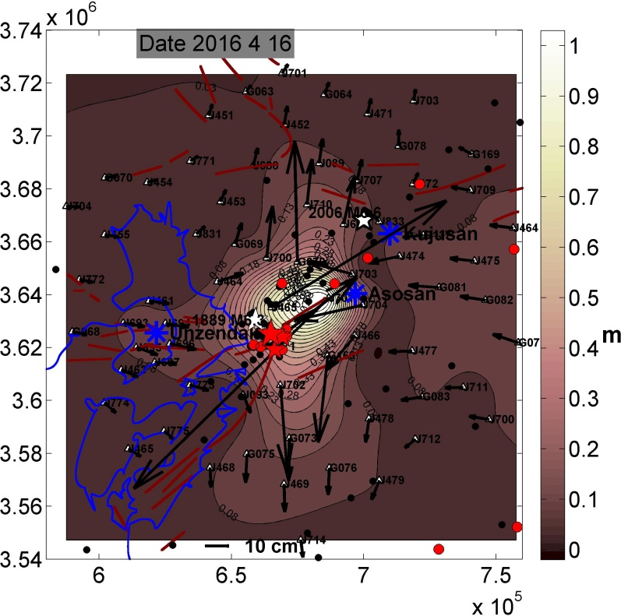
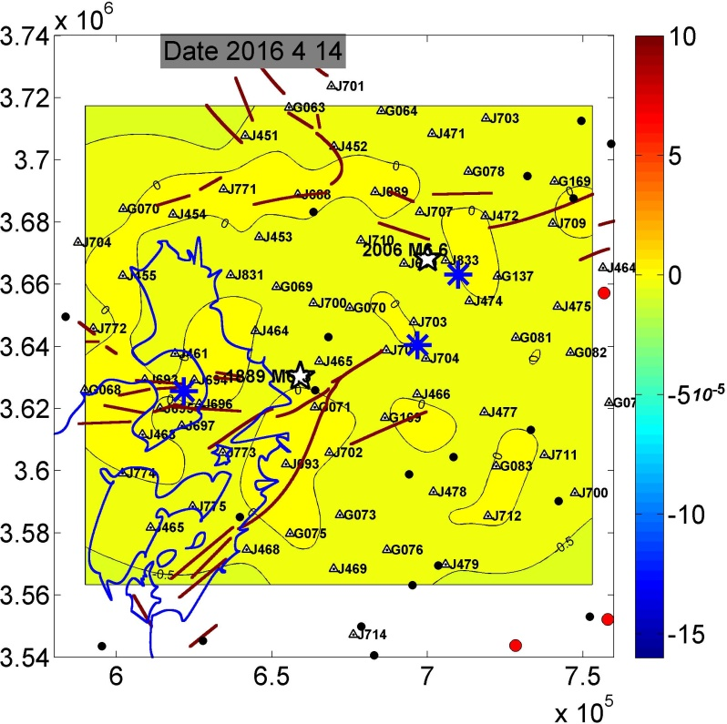
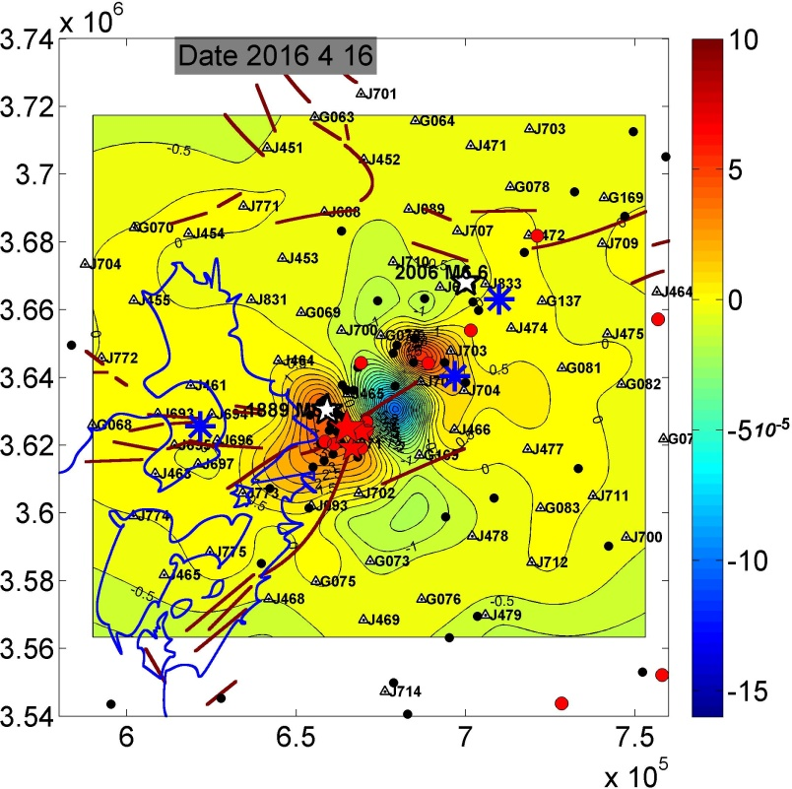
Дефицит внутренних движений и дилатация. Кумамото, 2016
Серия Кумамото, 2016, М=6.4, 6.5 и 7.3
Накоплено за 7.3 г.

Slide 24
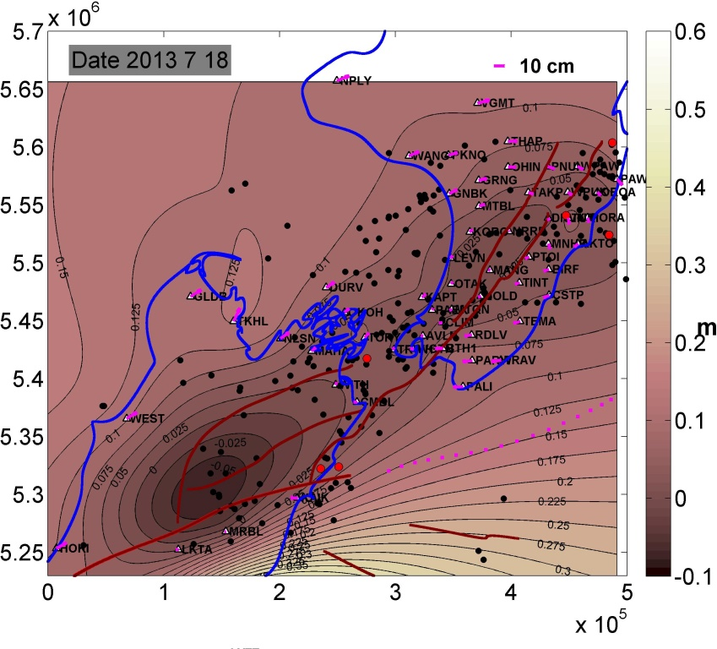
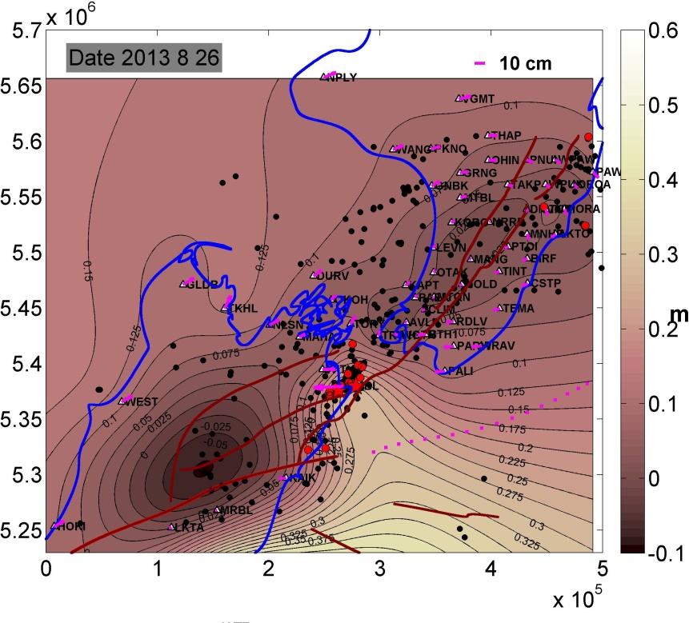
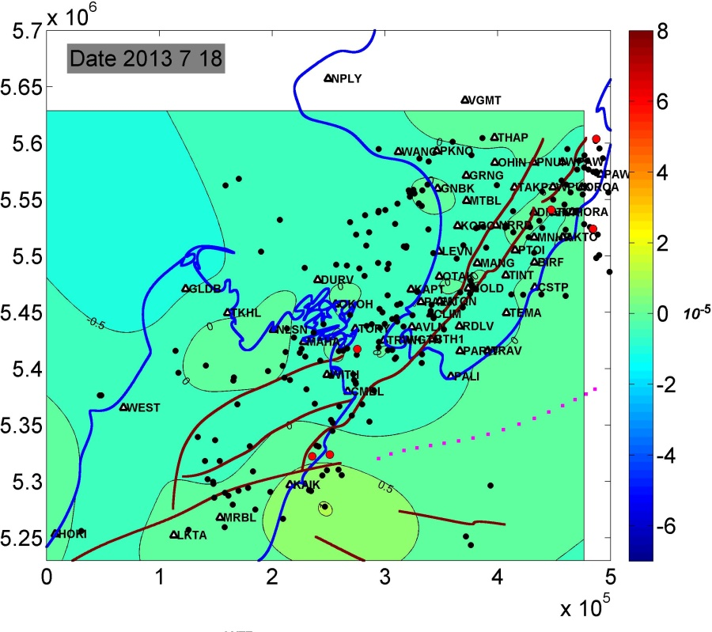
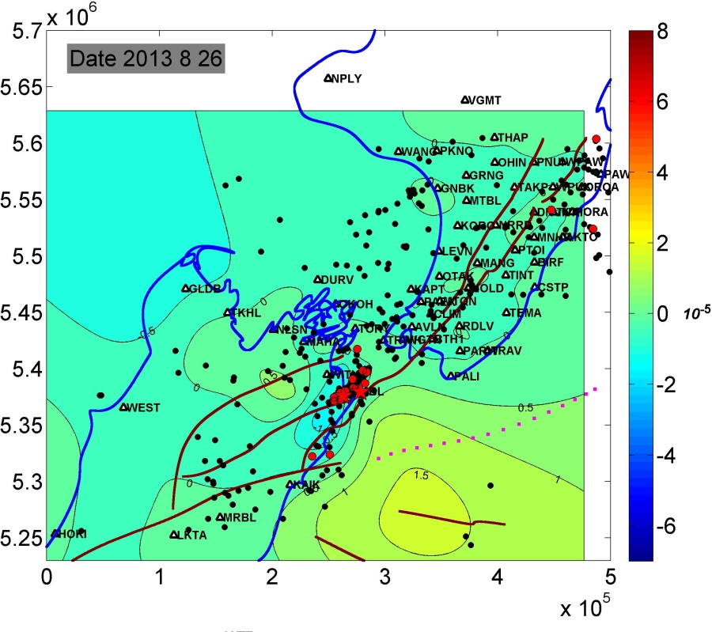
Дефицит внутренних движений и дилатация. Пролив Кука, 2013
Серия пролив Кука, 2013, М=6.5 и 6.5
Накоплено за 5.6 лет

Slide 25
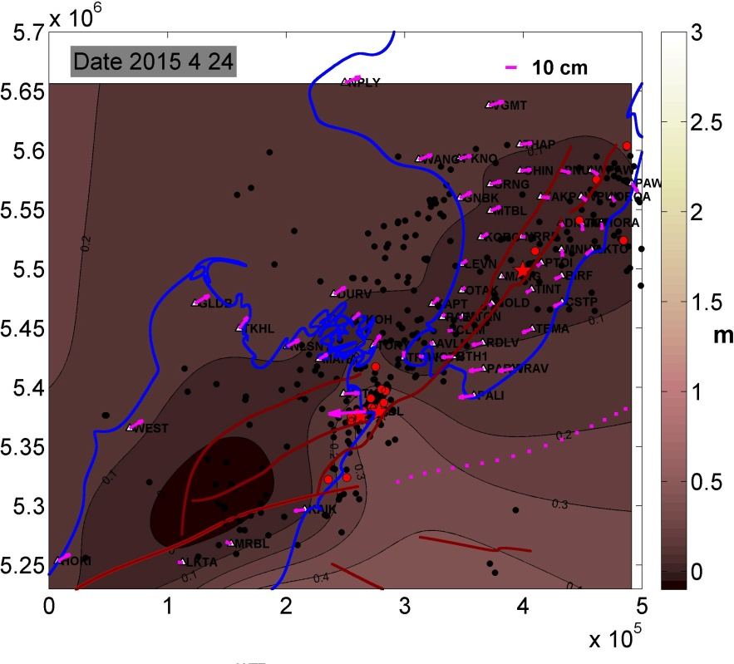
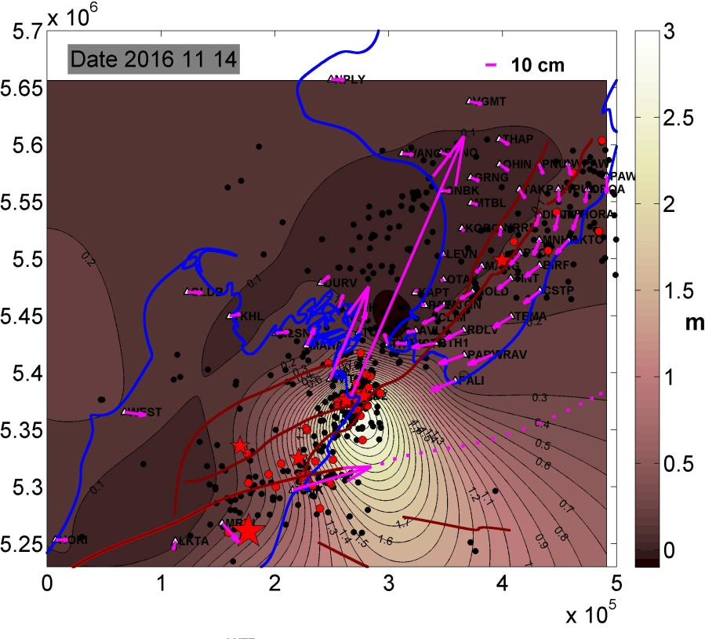
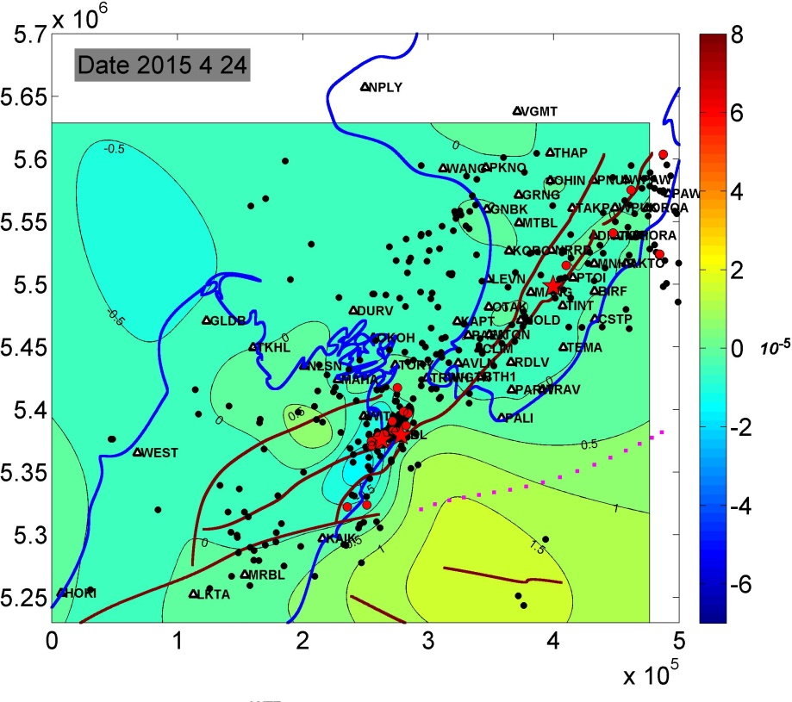
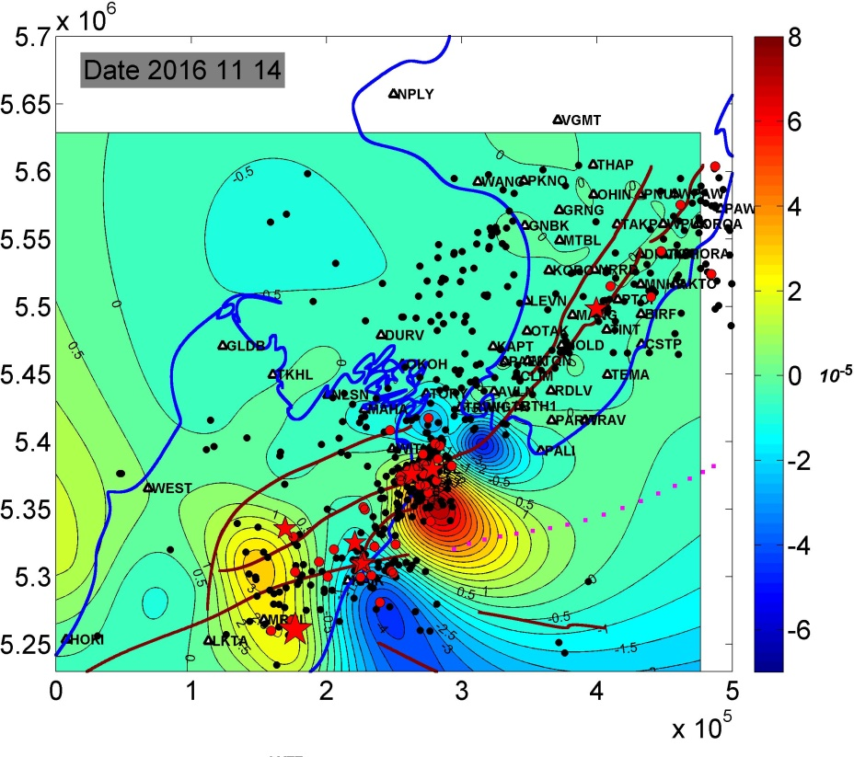
Дефицит внутренних движений и дилатация. Кайкоура, 2016
Кайкоура, 2016, М=7.8
Накоплено за 8.8 лет

Slide 26
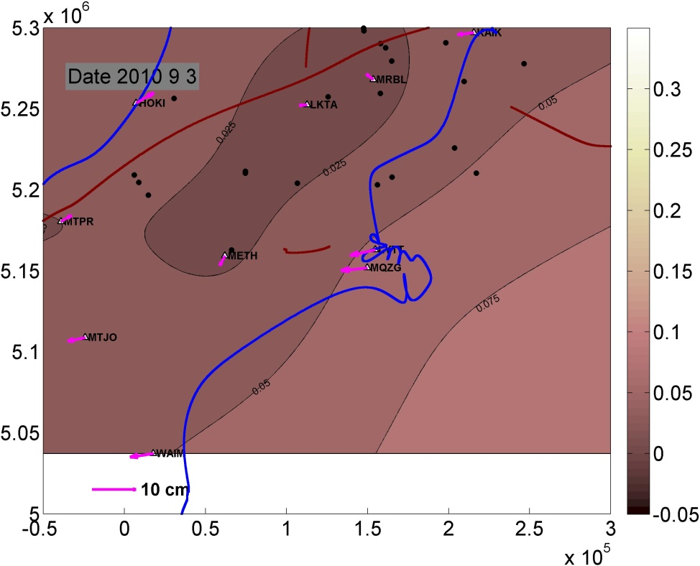
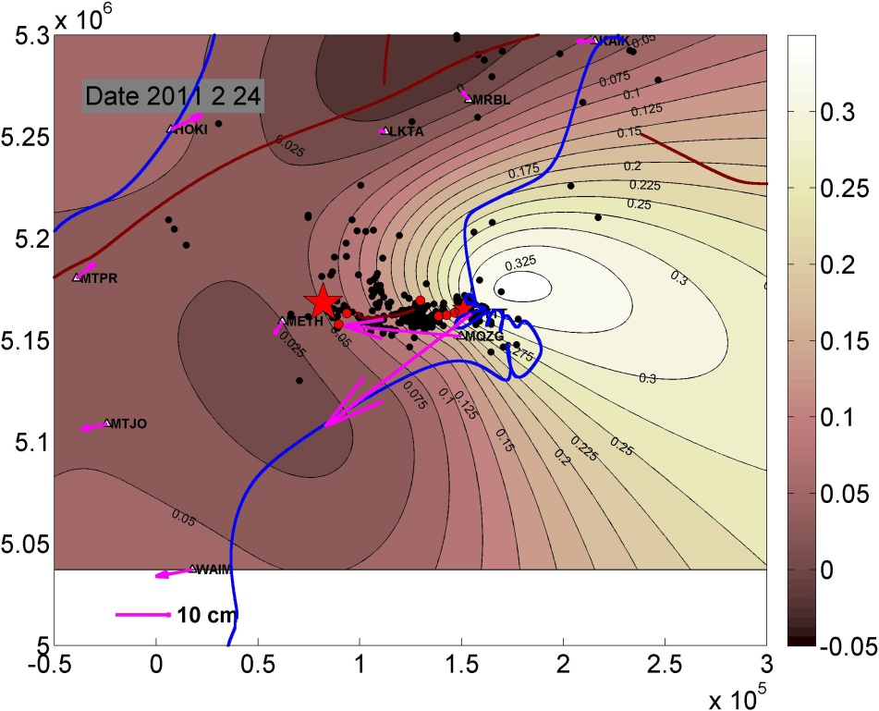
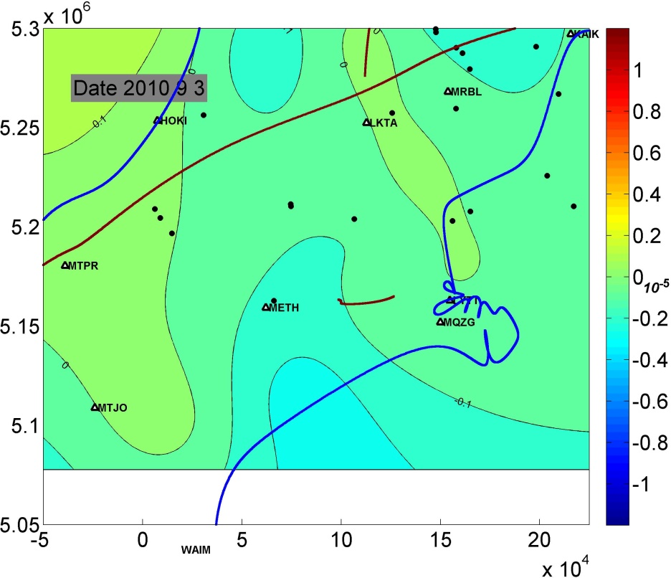
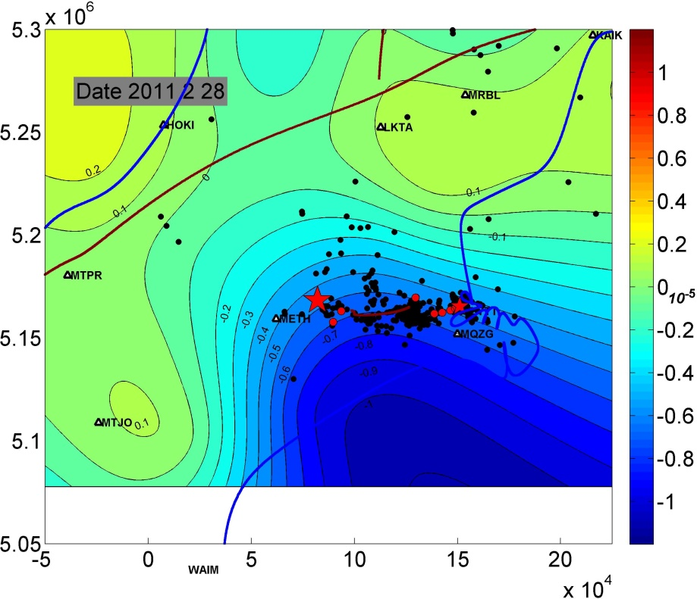
Дефицит внутренних движений и дилатация. Кентербери, 2010- 2011
Кентербери, 2010-2011, М=7.0 и 6.1
Накоплено за 2.7 лет

Slide 27
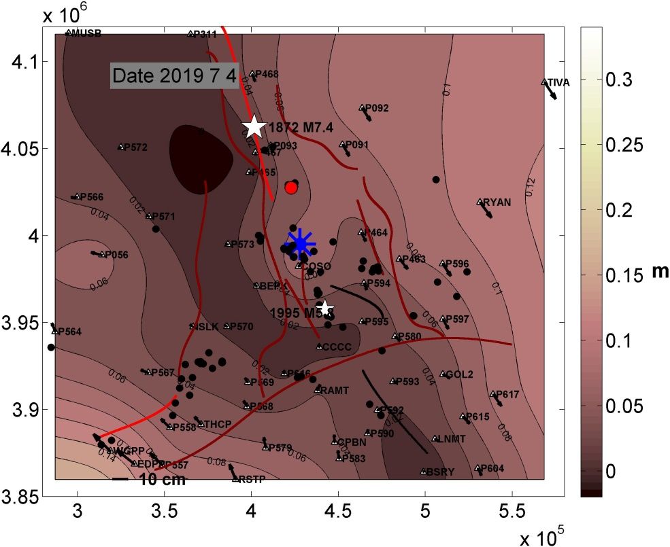
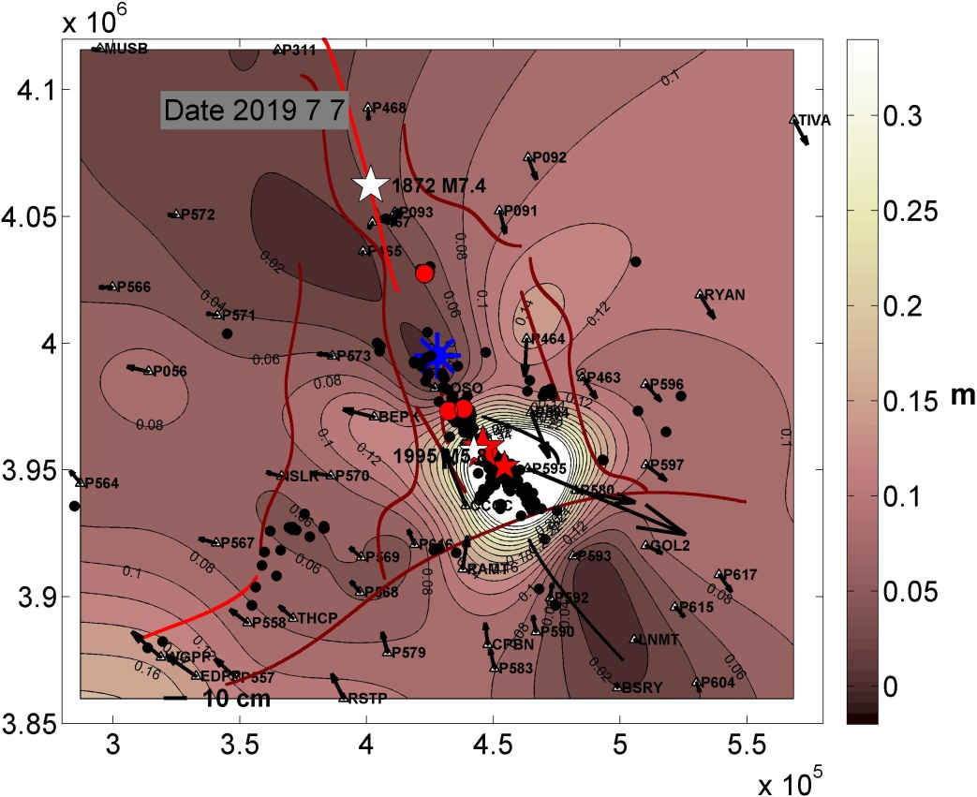
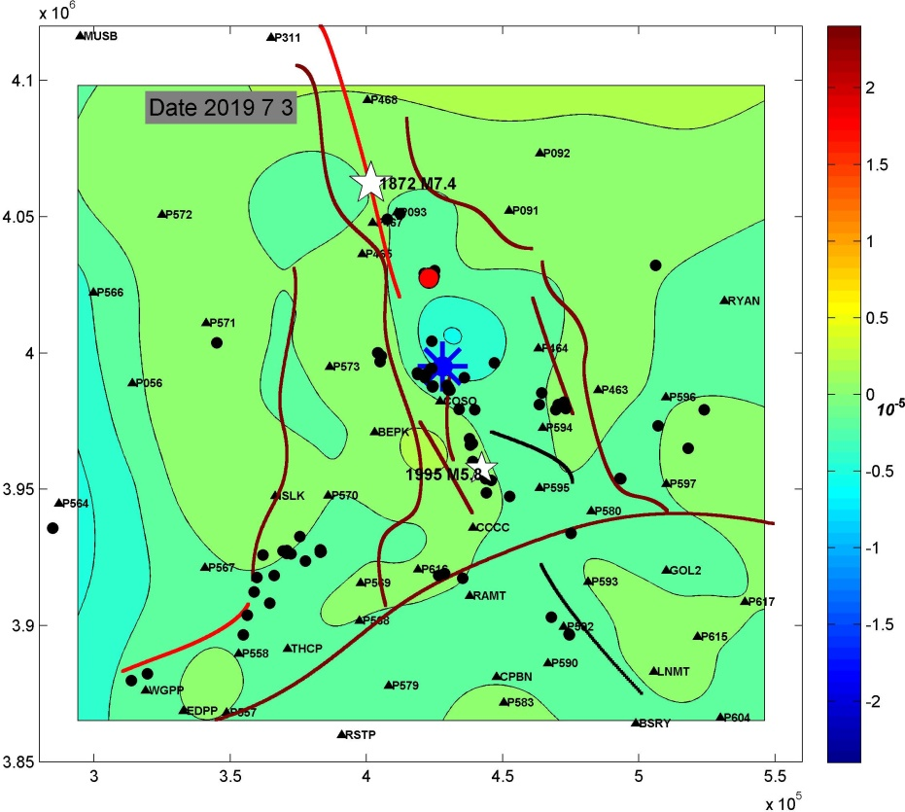
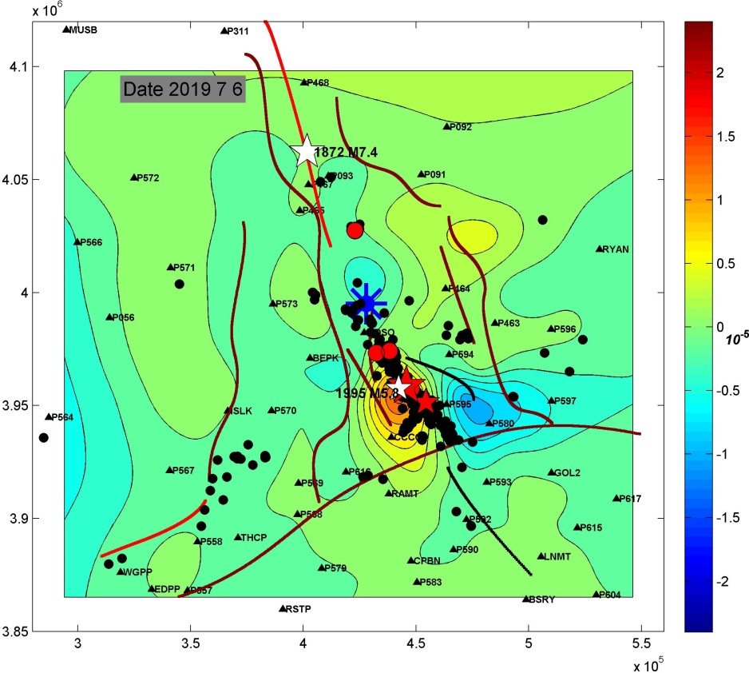
Дефицит внутренних движений и дилатация. Риджкрест, 2019
Серия Риджкрест, 2019, М=6.4, М=7.1
Накоплено за 13 лет

Slide 28
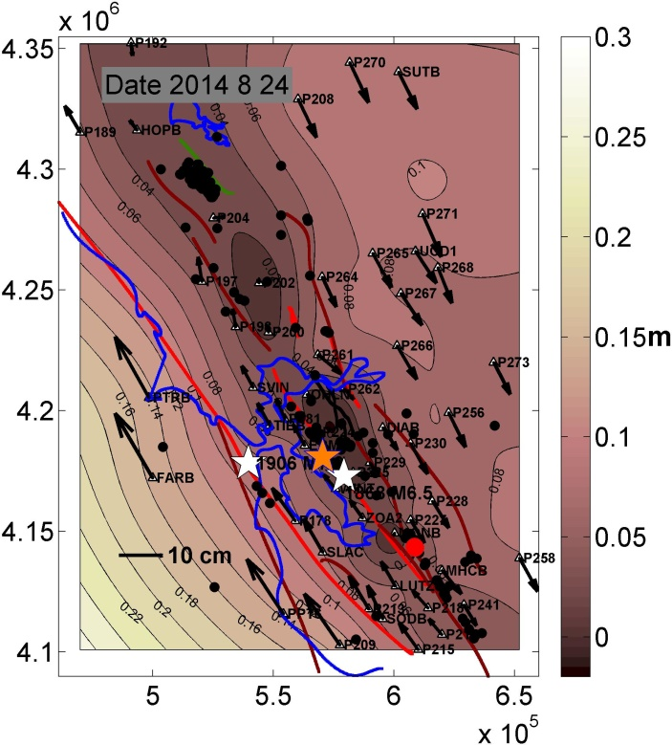
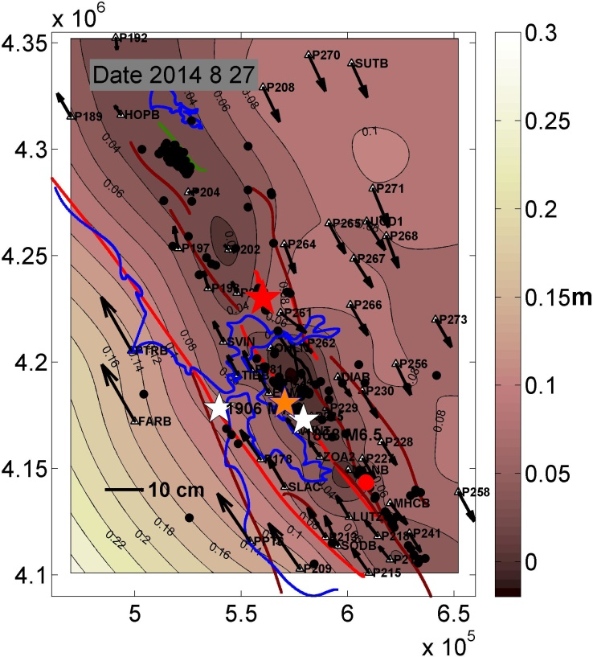
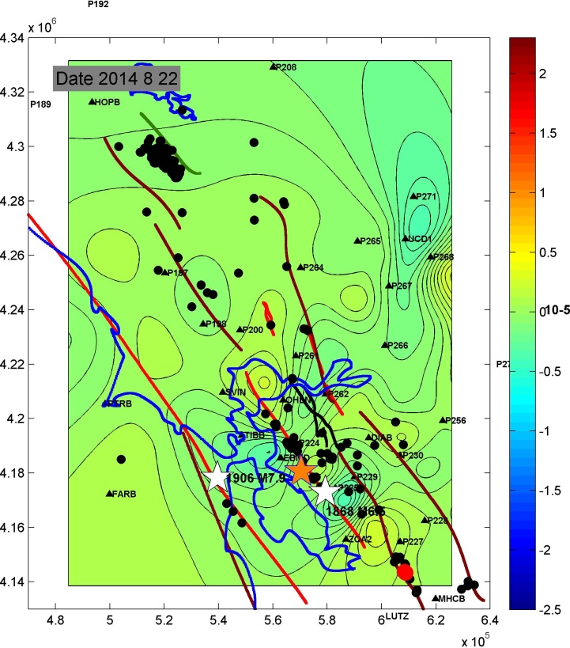
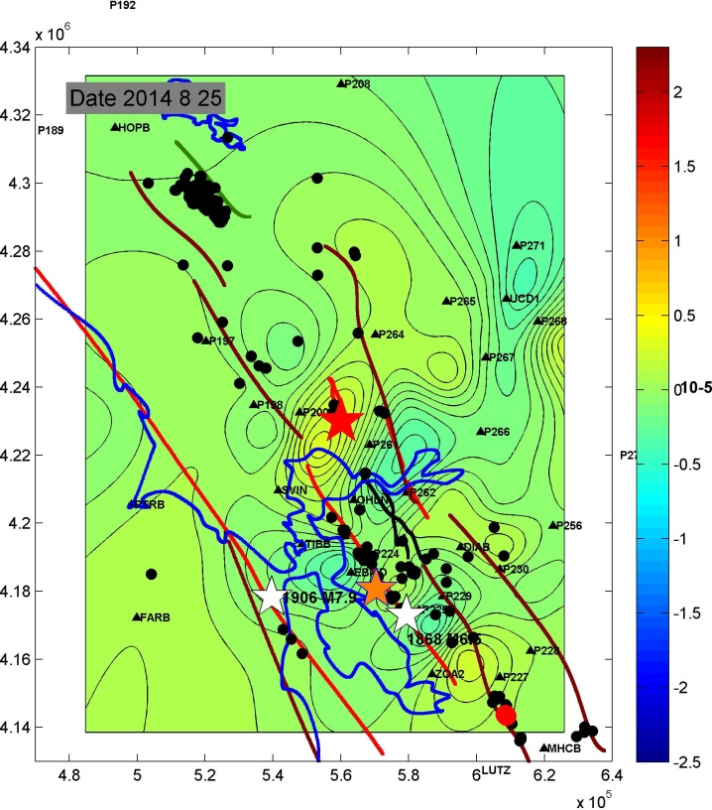
Дефицит внутренних движений и дилатация. Напа, 2014
Напа, 2014, М=6.01
Накоплено за 9.6 лет

Slide 29
Наземная гравиметрия. Сильные землетрясения
Публикация | Землетрясение | Эпиц. расст. км | Перед мкГал/год | После мкГал/год | M_{w}
Zhang et al., 2020. | Венчуань, 2008 | 50 | 2002-2008 +5.3 | 2008-2012 -2.4 | 7.9
Chen et al., 2016 | Непал, 2015 | 172 423 | 2010.5-2011 +5.10 ± 1.04 +22.40 ± 1.11 | - - | 78
Greco, Riguzzi, Berrino, 2021 | Аквила, 2009.04 | 10 | 1995-2010 +10? | - | 6.3
PAMUKÇU et al., 2015 | Самос, 2020 | 30 | 2009-2011 +300 ??? | 2009-2011 -700 ??? | 7.0
Yahagi et al., 2019 | Кумамото, 2016 | 20 | - | 4 месяца после -600? | 7.0

Slide 30
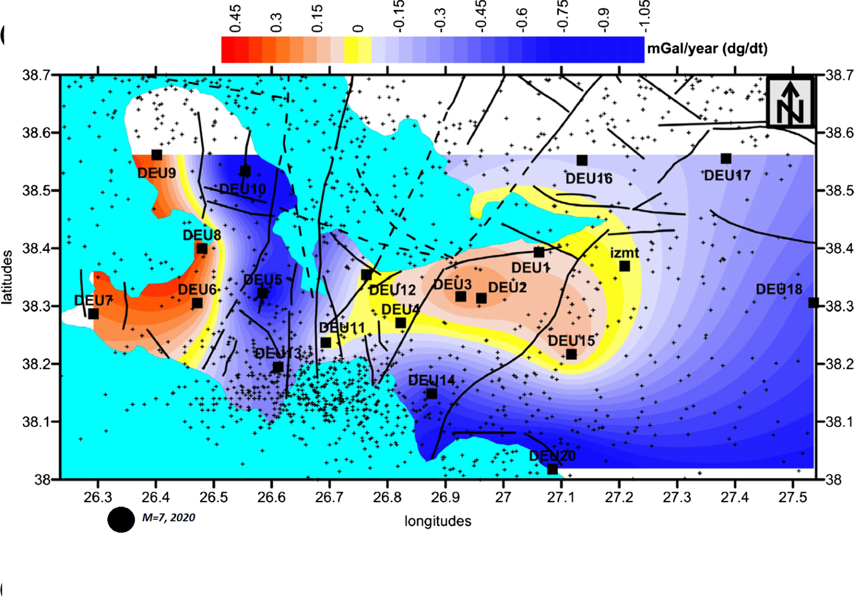
Гравиметрические съемки 2009-2011 гг перед землетрясением Самос, 2020

Slide 31
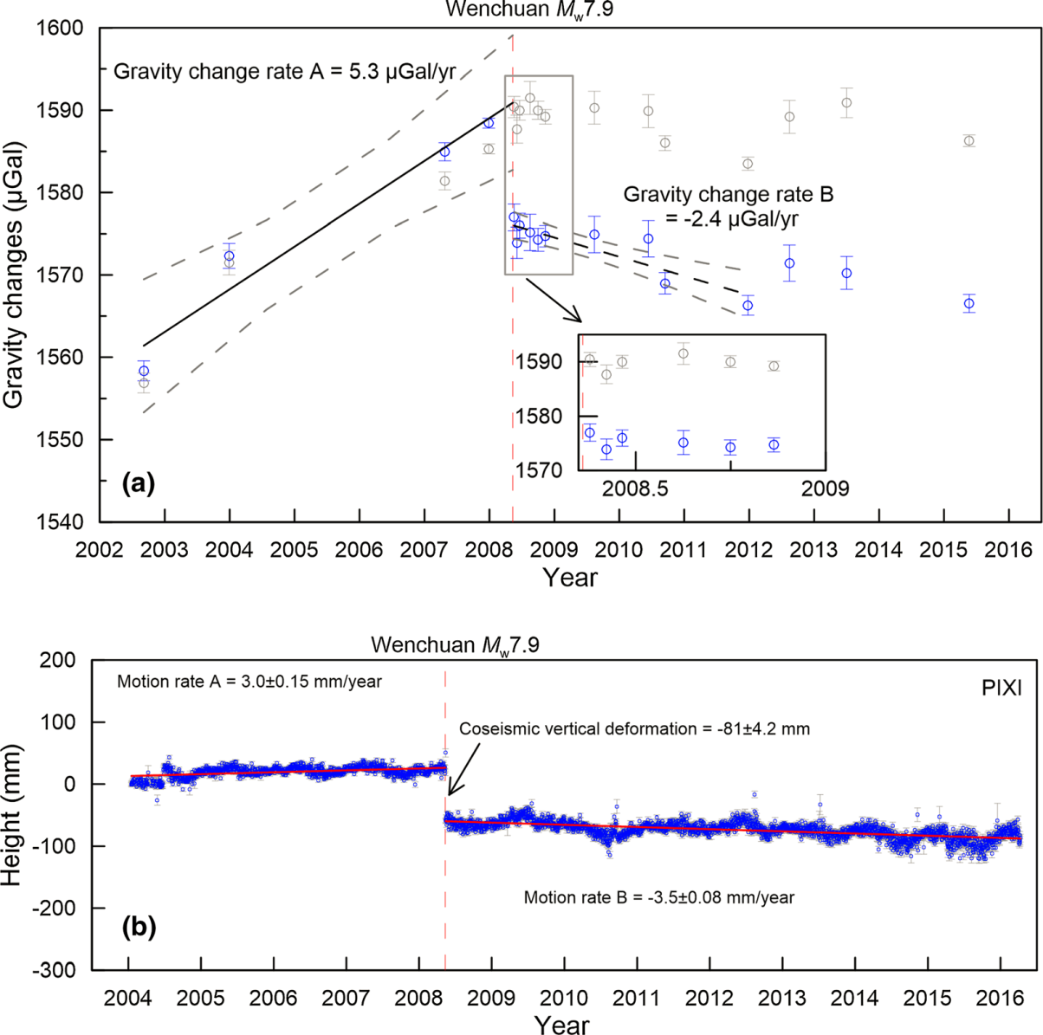
Наземная гравиметрия. Венчуань, 2008

Slide 32
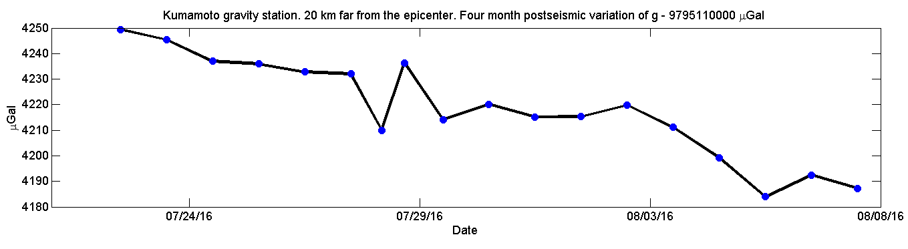
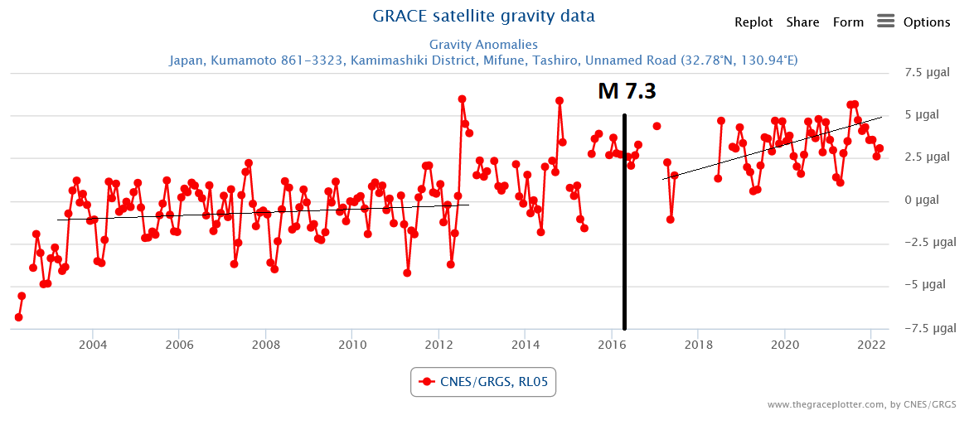
Наземная гравиметрия. Кумамото, 2016 через 4 месяца после землетрясения

Slide 33
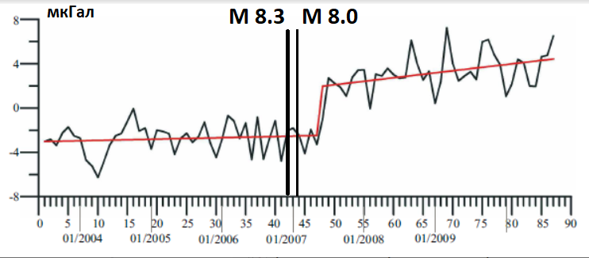
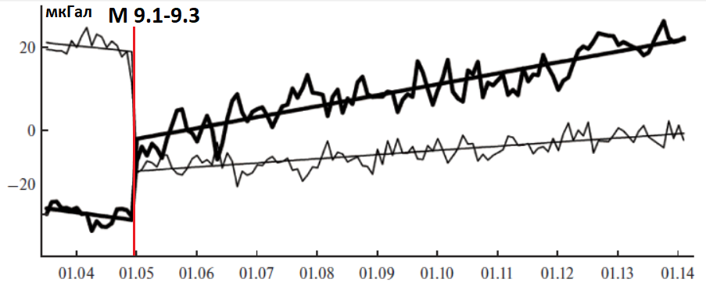
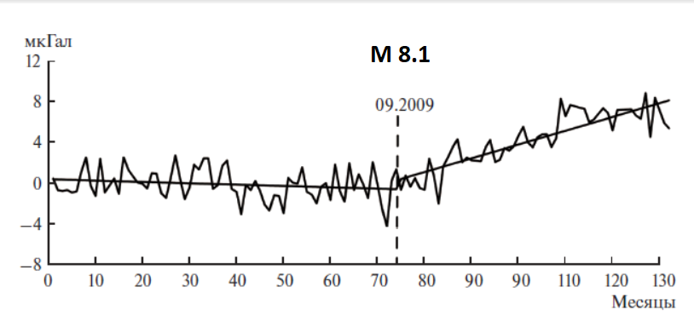

Спутниковая гравиметрия – миссия Grace.
По Михайлову В.А. (2014, 2016, 2018. 2019)
Мегаземлетрясения: Симуширские, Самоа, Суматра-Андаманское, Суматра

Slide 34




Спутниковая гравиметрия – миссия Grace
Мегаземлетрясения. Тохоку (2011, М=9.1), Чили (2010, М=8.8)

Slide 35


Спутниковая гравиметрия – миссия Grace
Мегаземлетрясения. Мадуо (2008, М=8.0), Горка (2015, М=8.1)

Slide 36
Дискуссия - заключение
Наблюдаемые изменения горизонтальных внутренних движений земной поверхности для семи исследуемых коровых землетрясений показывают, что в области будущего сильного события (в очаге) за счет сцепления происходит уплотнение, препятствующее перемещениям корового материала под действием глобальных движений тектонических плит и способствующее накоплению упругих напряжений.
Накопленные деформации дилатации за интервалы от 3 до 13 лет перед семью сильными коровыми землетрясениями М 6.0 – 7.8 продемонстрировали в среднем слабое сжатие порядка 10⁻⁶
Наземные гравиметрические измерения вблизи четырех эпицентров сильных землетрясений продемонстрировали рост ускорения силы тяжести от 5 до 20 мкГал/год и в двух случаях уменьшение силы тяжести после события
Спутниковые гравиметрические измерения перед мегаземлетрясениями зон субдукции, а также Непала и Тибета, в семи случаях из десяти продемонстрировали рост ускорения силы тяжести, но в трех из них – слабое падение.
Полученные результаты стимулируют интерес к геодезическому анализу деформационных закономерностей в районах сильных землетрясений, требуют их продолжения, как в отношении прогноза землетрясений, так и взаимного согласования спутниковых и наземных данных
26.04.2021

Slide 37

Спасибо за внимание!
v.kaftan@gcras.ru

